Slide 1
富通科技集团PPT模板
演示文档副标题
FUTONG TECHNOLOGY
版本V 1.0
主讲人：富小通 时间：20240106

Slide 2
用户现状说明
用户当前销售订单转化链路需要有多个业务角色参与，整个流程通常会占用业务人员和客户2-3个工作日左右，当下单合同过多时或业务人员是个新手小白时，会出现一些对合同识别不准确的情况，导致下单语言出现问题，比如规格、规范、工艺、单价、款式、前后信息矛盾等
步骤 | 集团客户 | 业务 | 工厂
1
2
3
4
5
6
7
8
9
10
英文PDF
可能含新产品/新规格要求
下发采购合同
英文Execl
拆解新需求条款，报价+产品清单确认
PI:客户确认单
原文拆分
中文Execl
初步转换
拆解新需求条款，报价+产品清单确认
规则转化
大模型核心环节
判断为新单
业务评估
工厂评估
判断为调整翻单
判断为新单
确认工艺
业务评估
协调打样
样品周期/成本反馈
确认生产工艺
样品验收报告
小样品生产，工厂提供首样
如需开模，提供时间计划
确认样品
判断为完全翻单
客户签字或提出修改
迭代调整
大货生产订单
按确认样品生产
ERP下单
交付大货
生产交付
可能需批次质检

Slide 3
业务痛点分析
业务流程中合同转订单存在步骤多、周期长、理解偏差、知识难沉淀等痛点，对应拆解出非结构化数据处理、多级分类体系构建等核心技术问题 。
业务痛点
核心技术问题1:
非结构化数据处理：如何实现多模态（文本/图像/视频）数据的统一特征提取与表征学习？
数据异构性挑战：设计怎样的跨域适配架构来解决不同数据源（PDF/扫描件/数据库等）的schema差异？
如何向量化处理，弹性搜索、召回、粗排、精排
如何通过大模型能力+业务规则引擎+人工核验保证结果准确率
合同到订单转化步骤过多，会占用业务人员大量时间去沟通和对接
合同到订单转化的周期较长，无法做到实时下单，通常需要2-3天
不同业务人员对订单的理解和转化会存在偏差，影响对订单关键字段识别的准确率
专业的经验、规则、知识目前还无法沉淀到企业内作为数据资产进行利用，更多的还需要人工经验去判断
核心技术问题2:
多级分类体系构建：如何设计高效可扩展的层次化分类架构，实现产品库（品类/型号/规格）与采购渠道的动态关联？
标签动态扩展：如何支持业务场景下标签维度的灵活扩展与实时更新，同时保证数据一致性和查询效率？
知识库实时性：如何平衡结构化知识库的构建效率与业务需求的低延迟响应，确保数据及时可用？

Slide 4
技术解决方案建议
方案1（投入较高）
方案2（投入较低）
模型微调-全流程ai自动化
轻量级知识库+销售辅助agent

Slide 5
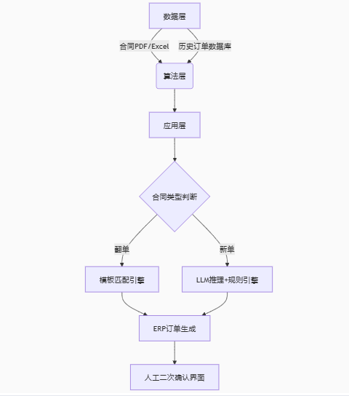
方案1-总体方案架构设计
全流程AI自动化，最大化自动化，减少人工干预，支持复杂推理
方案优势
1、自动化率高：仅新单场景需要部分人工参与
2、可规模化：涉及多语言、多客户定制化条款
合同订单数量大且逐年增加，工厂端ERP系统需实时
同步数据，避免人工传递错误
3、对合同识别准确率更高，且可以对新单的需求进
行推理生成
方案劣势
1、项目成本高，需要定制化模型或对通用大模型微调
2、落地周期长，通常需要6-12个月
3、通用大模型版本迭代会存在是否需要去更新的问题
同时面临是否需要重新进行模型调参从而导致原有模型
能力损失的问题

Slide 6
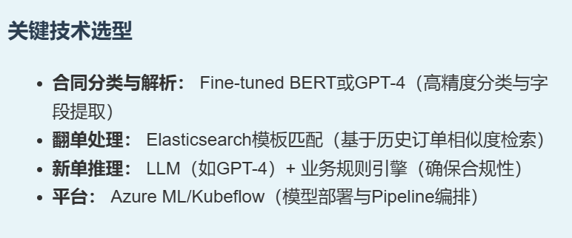
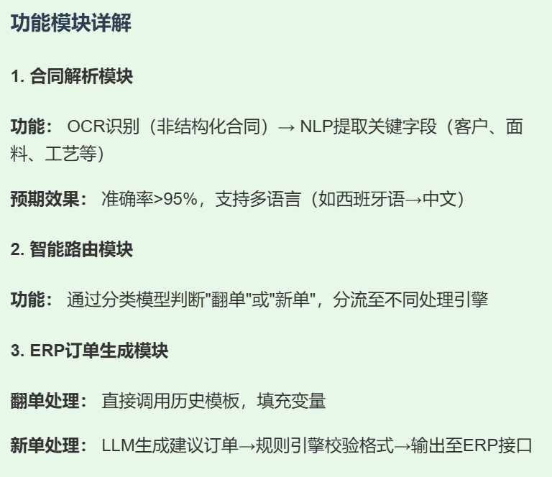
方案1-方案说明
选择最强最优ocr模型
大语言模型
百度大模型平台
成本项目 | 说明 | 预估费用
通用大模型 | 百度提供 | 百度提供
行业模型微调 | 纺织术语/合同格式定制训练（需要提供训练数据） | ¥500,000 - ¥1000,000（首年）
合同解析系统开发 | OCR+NLP字段提取模块 | ¥200,000 - ¥300,000（一次性）
数据处理 | 合同源文件数据处理加工 | ¥250,000 - ¥600,000（一次性）
知识库搭建 | 数据向量化存储、沉淀行业经验 | ¥250,000 - ¥500,000（一次性）
通过对合同

Slide 7
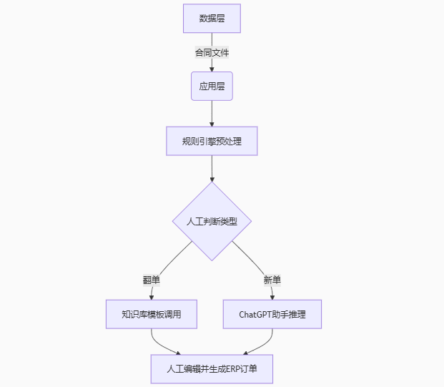
方案2-总体方案架构设计
低投入方案（轻量级知识库+Agent辅助）
方案优势
1、项目成本低：快速搭建知识库和业务函数api调用
2、落地周期快：通常需要1-3个月
3、企业知识沉淀：可以把业务多年的经验沉淀成企业自己的行业知识库
方案劣势
1、短期内依赖部分人工：需要做函数开发和结果校验
调整
2、场景规模化受限：无法快速满足大批量多语言诉求，
需要逐步开放能力

Slide 8
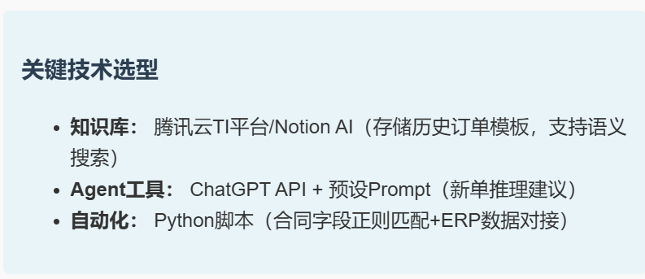
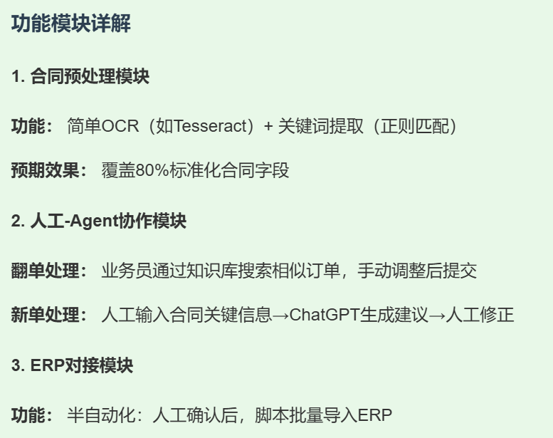
方案2-方案说明
ragflow最优知识库
ragflow最优知识库
dify+智核
dify+智核
强大对OCR开源工具
成本项目 | 说明 | 预估费用
知识库搭建 | 数据向量化存储、沉淀行业经验 | ¥25,000-¥50,000（一次性）
文件解析 | OCR+NLP字段提取模块 | ¥100,000-¥150,000（一次性）
中英文翻译 | 英文转中文插件开发 | ¥30,000/年
系统对接 | 接口协议适配、单点登录开发 | ¥50,000（一次性）
测试部署 | 压力测试（高并发）、安全渗透测试 | ¥50,000（一次性）
ds一体机 | 软件：DeepSeek-R1-Distill-Llama-70B； | ¥270,000一次性）
llm大语言模型

Slide 9
关键技术攻关
关键技术攻关的概要说明（尽量1-3行内说清楚）
1
关键技术点1 强大ocr多模态处理能力
需要针对海量非结构化、多源异构、质量参差的文本/图像/视频数据，多语言、采用智能文档解析技术，结合规则引擎，实现数据清洗、结构化转换与标准化输出
2
关键技术点2 实体属性抽取能力
对产品描述不规范、分隔符不一致、属性没有标准化进行精准对子项抽取，支持多格式非结构化数据的实体属性智能抽取，自动识别不规范描述、异构分隔符，通过可配置业务规则实现子项精准提取与标准化输出，
3
关键技术点3 产品知识库搭建能力
构建结构化知识库体系，首先基于产品库进行一级分类（如品类/型号/规格），其次按采购商或采购渠道建立二级标签（供应商）。系统支持动态扩展标签维度，满足业务灵活需求。
4
关键技术点4 纺织布料语义模型选择
基于业态最强大对适配模型进行调整优化，针对纺织布料行业特性，深度优化适配模型：支持面料成分（棉/涤/丝等）、克重、幅宽、花色等专业属性识别；通过行业模型强化对专业术语（如40S斜纹、210TC）的解析能力和推理能力

Slide 10
预期收益与价值评估
预期收益与价值评估的概要说明（尽量1-3行内说清楚）
1
2
3
经济效益
战略价值
社会效益
预测项目在降低成本、增加收入、提高效率等方面带来的经济效益
分析项目对企业抢占技术制高点、布局未来业务、增强核心竞争力的战略意义
阐述项目对提升企业品牌形象、客户满意度、员工体验等方面的积极影响

Slide 11
感谢聆听
THANKS
FUTONG TECHNOLOGY
版本V 1.0
主讲人：富小通 时间：20240106

Slide 12
交付计划
交付计划的概要说明（尽量1行内说清楚）
阶段
调研
设计
数据处理
功能开发
系统对接
系统测试
系统上线
1
1
1
1
1
1
任务
2
2
2
2
2
2
3
3
3
3
3
3
周期

